Slide 1


Морфология бактерий и структура бактериальной клетки
Каков «внешний вид» бактерий?
Как они устроены?

Slide 2
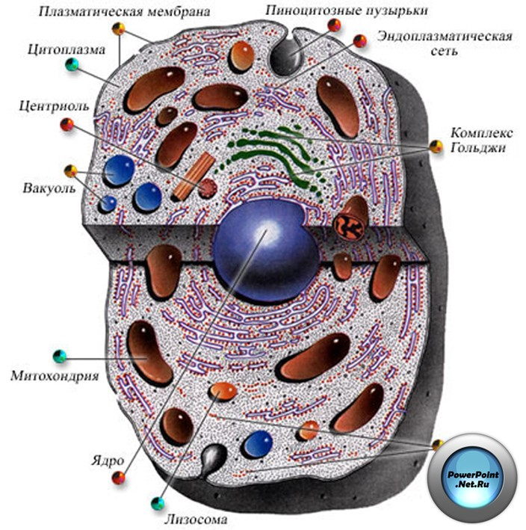
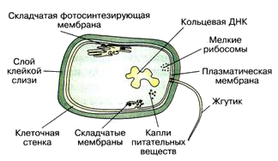
Эукариотическая и прокариотическая клетки

Slide 3
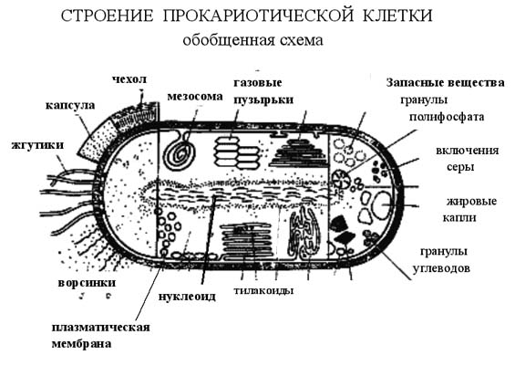
Строение клетки бактерий

Slide 4
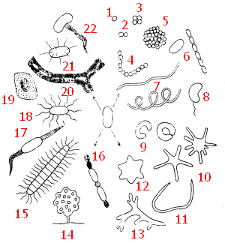
Основные формы бактерий
Кокковидные (диплококки, стрептококки, стафилококки, сарцины)
Палочковидные (бациллы)
Извитые (вибрионы, спириллы и спирохеты)
Ветвящиеся (бифидобактерии, актинобактерии)
Редкие формы

Slide 5
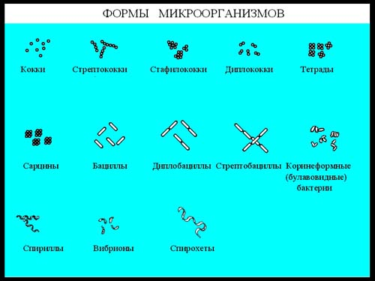
Основные формы бактерий

Slide 6
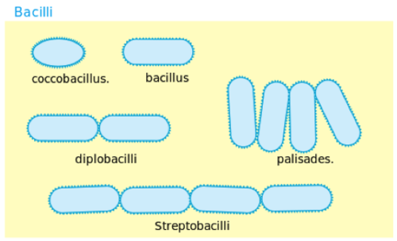
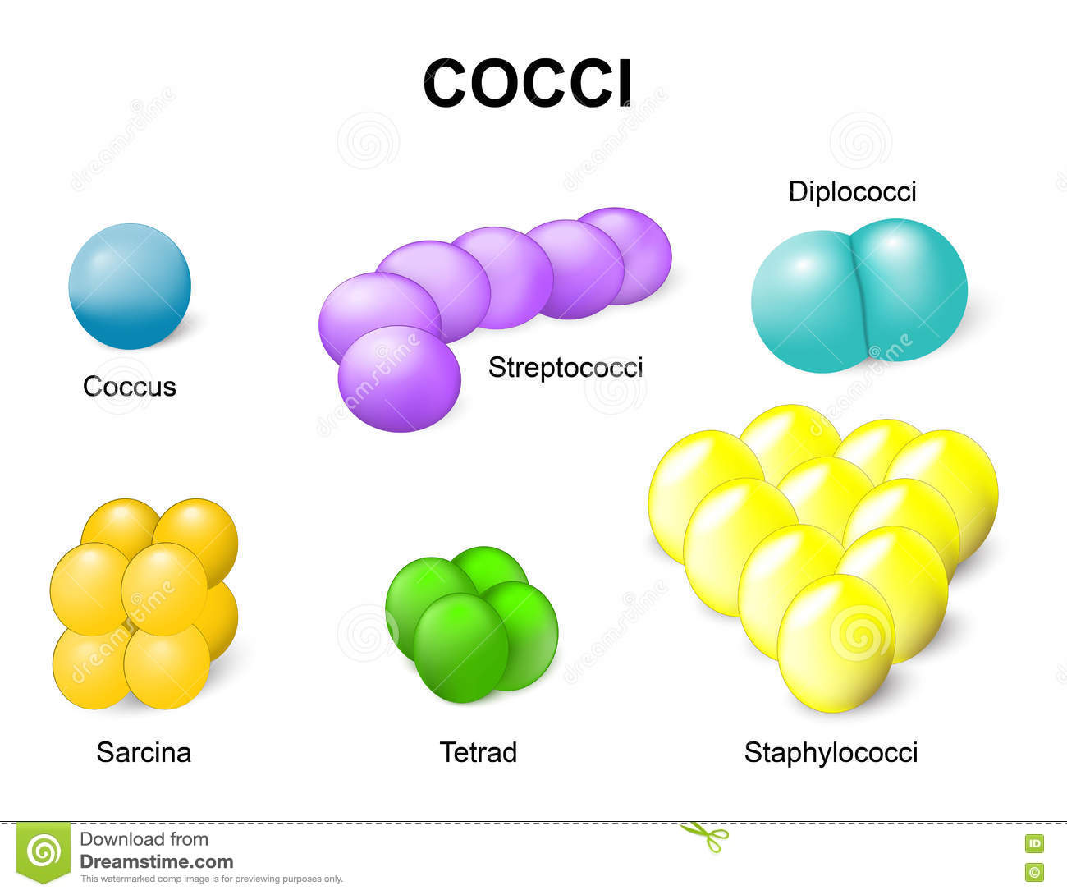
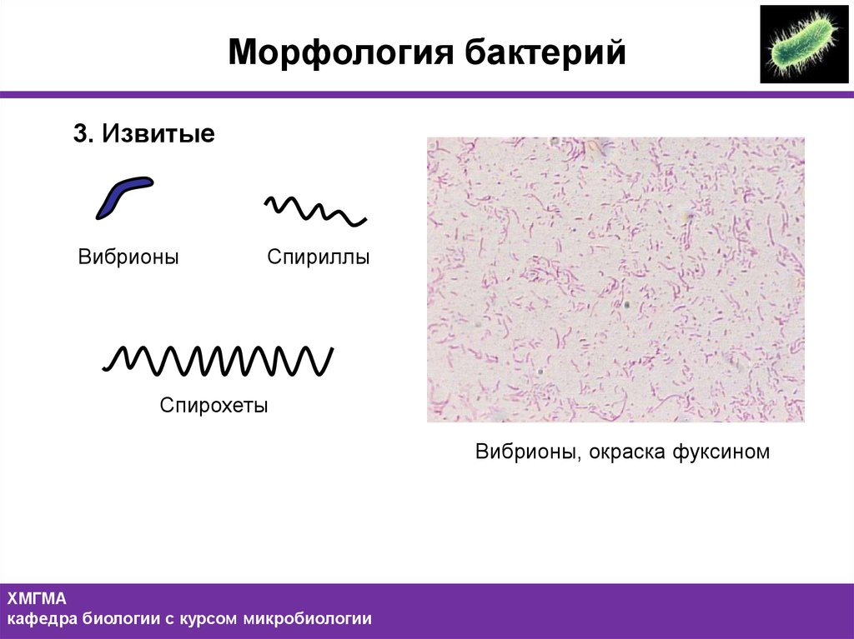
Морфотипы схематически
Bacillus
Coccus
Vibrio
Spirillum
Spirochaeta

Slide 7
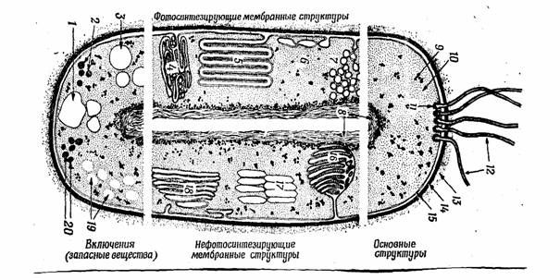
Комбинированное схематическое изображение прокариотической (бактериальной) клетки со жгутиками схематично представленными в правой части рисунка, дополнительные мембранные структуры, имеющиеся у фототрофных и нефототрофных бактерий, - в средней части, а включения запасных веществ - в левой части. Для большей наглядности показаны лишь немногие рибосомы, особенно в левой части схемы. 1 - гранулы полиоксимасляной кислоты; 2 - жировые капельки; 3 - включения серы; 4 - трубчатые тилакоиды; 5 - пластинчатые тилакоиды; 6 - пузырьки; 7 - хроматофоры; 8 - ядро (нуклеоид); 9 - рибосомы; 10 - цитоплазма; 11 - базальное тельце; 12 - жгутики; 13 - капсула; 14 - клеточная стенка; 15 - цитоплазматическая мембрана; 16 - мезосома; 17 - газовые вакуоли; 18 - ламеллярные структуры; 19 - гранулы полисахарида; 20 - гранулы полифосфата (Шлегель Г., 1987).

Slide 8
Жгутики
Поверхностные структуры
Ворсинки
Капсула/Слизь
Клеточная
оболочка
Клеточная стенка
ЦПМ
Протопласт
Цитоплазма и ее содержимое
ПОВЕРХНОСТЬ БАКТЕРИАЛЬНОЙ КЛЕТКИ

Slide 9
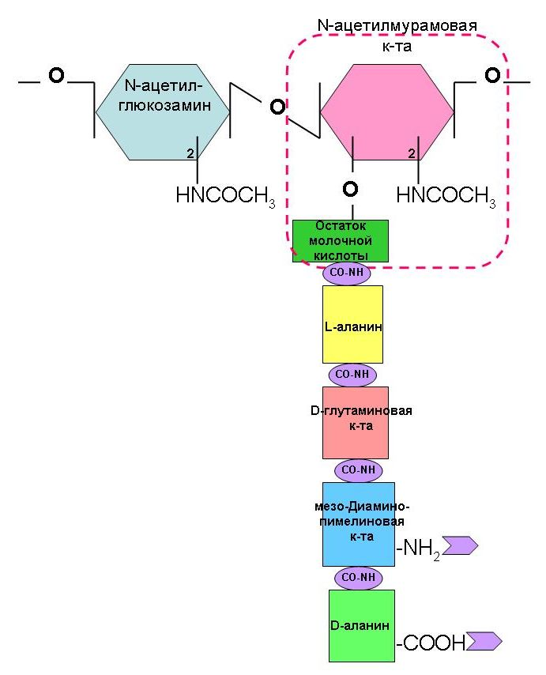
Клеточная стенка
бактерий
Пептидогликан муреин

Slide 10
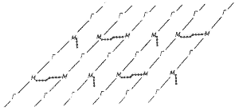
Однослойная структура пептидогликана. Линиями обозначены гетерополимерные цепочки, образованные чередующимися остатками N-ацетилглюкозамина (Г) и N-ацетилмурамовой кислоты (М), соединенными между собой β-1,4-гликозидными связями. Кружочками обозначены аминокислоты пептидного хвоста.

Slide 11
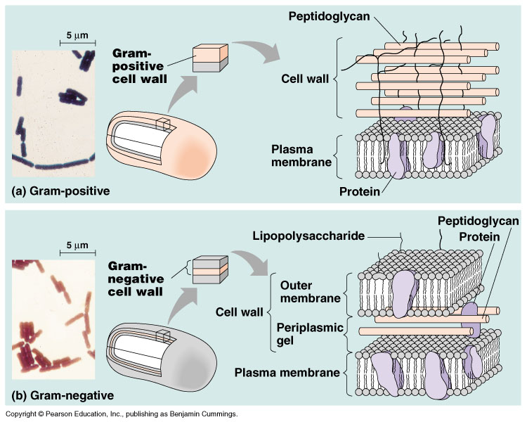
Грамположительные и грамотрицательные бактерии

Slide 12
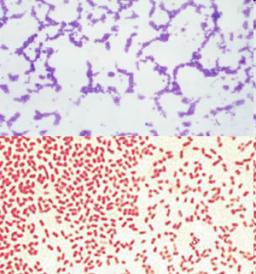
Грамположительные
Грам(+)
Грамотрицательные
Грам(-)
Для представителей домена Eubacteria

Slide 13
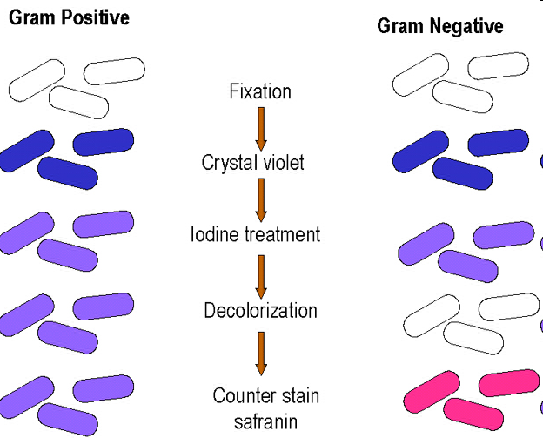
Окраска по Граму*
1. Фиксация;
2. Окраска
генциан-виолетом;
3. Окраска раствором Люголя (йод);
4. Спирт;
5. Окраска фуксином.
* Разработана в 1884 г. датским ученым Христианом Грамом.

Slide 14
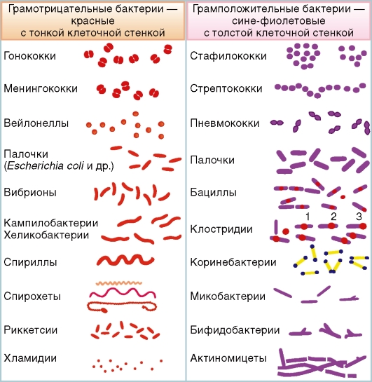
Грамположительный и грамотрицательный морфотипы

Slide 15
Разрушение клеточной стенки
Протопласт
Сферопласт

Slide 16
β-1,4-гликозидная связь
Действие
лизоцима

Slide 17
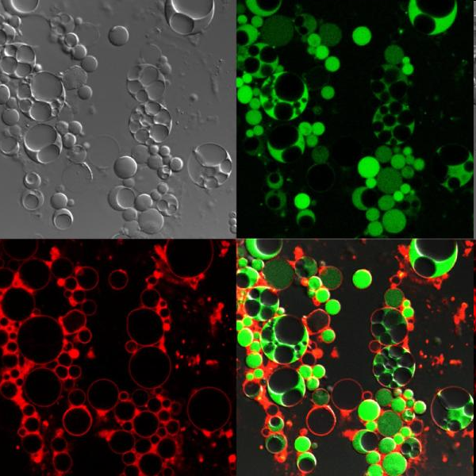
L-формы Listeria monocytogenes

Slide 18
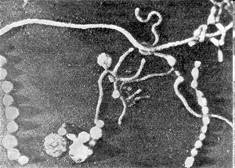
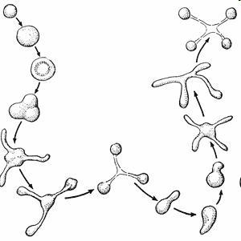
МИКОПЛАЗМЫ
Класс Mollicutes
Порядок Mycoplasmatales
Не имеют клеточных стенок, вследствие чего они отличаются сильно выраженным плеоморфизмом (непостоянством морфологии клеток).
Электронная микрофотография Mycoplasma mycoides (по Броку, 1970). Увел. х20 000.
Схема деления микоплазм в жидкой среде

Slide 19

Грамотрицательные
Грамположительные
Из белка
Methanococcus,
Methanospirillum,
Methanomicrobium,
Methanogenium,
Desulfurococcus
Из гликопротеина
Methanolobus,
Sulfolobus,
Thermoproteus,
Pyrodictium,
Halobacterium
Псевдомуреин
Methanobacterium,
Methanobrevibacter
Нет клеточной стенки
.
Thermoplasma
Ferroplasma
АРХЕИ

Slide 20
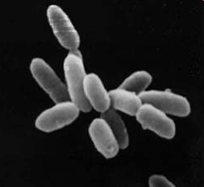
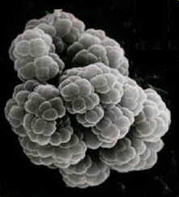
Methanosarcina
Кл. стенка из гетерополисахарида: галактозамин,
нейтральные сахара,
уроновые к-ты.
Halococcus
Кл. стенка из сложного сульфатированного гетерополисахарида:
нейтральные сахара, уроновые к-ты,
аминосахара
(часто N-ацилированные).

Slide 21
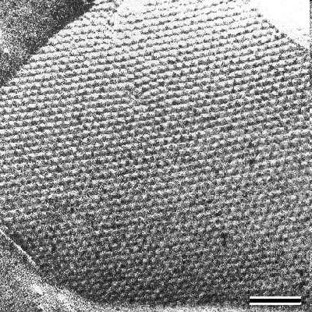
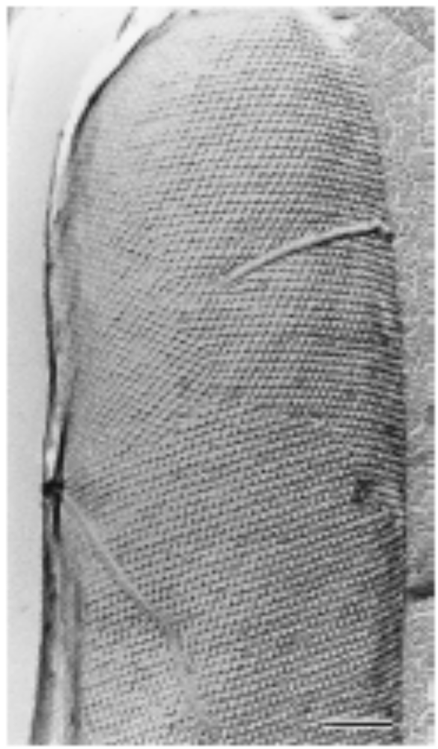
S-слой
Трансмиссионная электронная микроскопия S-слоя
на поверхности бактерий.
Бар = 100нм

Slide 22
КАПСУЛЫ, ЧЕХЛЫ, СЛИЗИСТЫЕ СЛОИ
Капсула
Бактериальная клетка
Чехол
Слизь

Slide 23
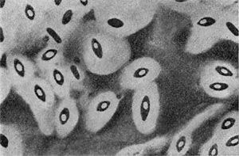
КАПСУЛА
МИКРОКАПСУЛА
Толщина меньше 0,2 мкм
МАКРОКАПСУЛА
Толщина больше 0,2 мкм
Капсулы вокруг клеток Clostridium.

Slide 24
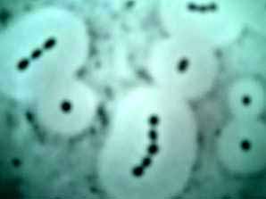
Капсула Leuconostoc mesenteroides из декстрана

Slide 25

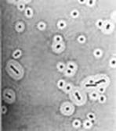
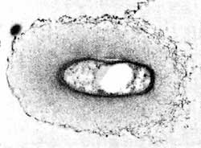
Капсула Acetobacter xylinum
из целлюлозы

Slide 26
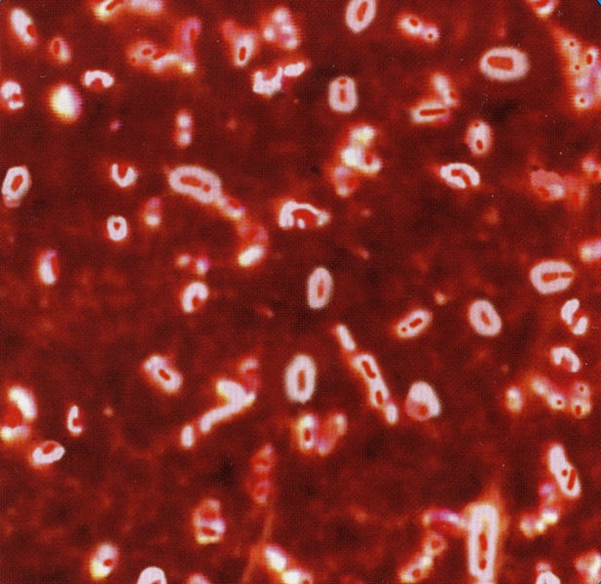
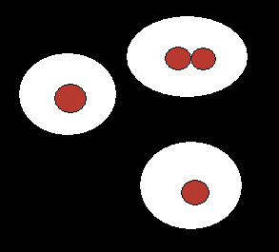
Выявление капсул
Мазок из чистой культуры Klebsiella pneumoniae
Выявление капсул у Azotobacter по методу Бурри-Гинса

Slide 27

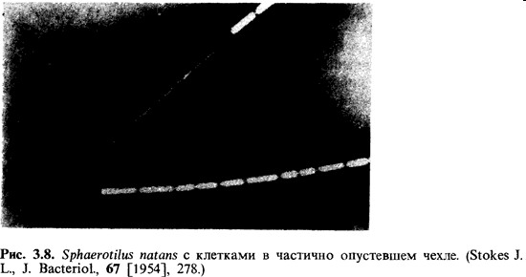
ЧЕХЛЫ
Порядок Сhlаmydobacteriales
Семейство Chlamydobacteriaceae
Sphaerotilus natans
Leptothrix ochracea
Чехол Sphaerotilus natans:
36% - сахара,
11% - гексозамины,
27% - белки,
5,2% - липиды,
0,5% - фосфор.

Slide 28
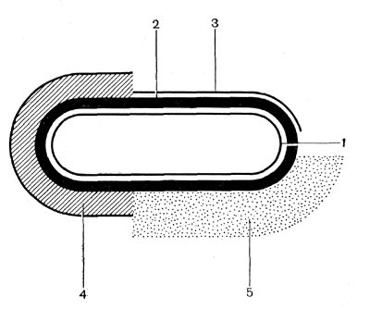
1 — ЦПМ,
2 — клеточная стенка,
3 — микрокапсула,
4 — капсула,
5 — слизистый слой.

Slide 29
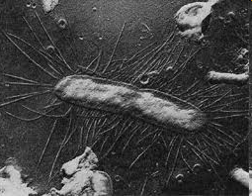
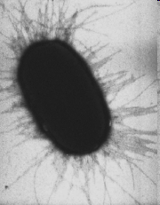
Пили (фимбрии, ворсинки)
E. coli с перитрихиально расположенными многочисленными пилями

Slide 30
ПИЛИ
Белок пилин (Mr 17000-30000 Да).
Число на одну клетку: нес-ко ед-ц - нес-ко тыс.
Расположение: перитрихиально или полярно.
Диаметр: 5—10 нм
Длина: 0,2–2,0 мкм.
Пили общего типа
Кол-во: 50—400 пилей на 1кл.
(от 10 до нес-ких тыс. на 1 кл.)
Длина: 0,2-2 мкм
Диаметр: 5-10 нм.
Половые пили (F-пили)
Кол-во: 1-2 шт. на 1 кл.
Длина: 0,5-10 мкм.
Диаметр: до 25 нм.

Slide 31
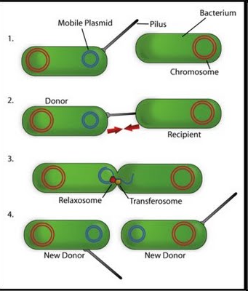
F-пили образуются у
клеток-доноров.
Клетки-доноры имеют
половой фактор
(F-фактор, фактор трансмиссивности)

Slide 32
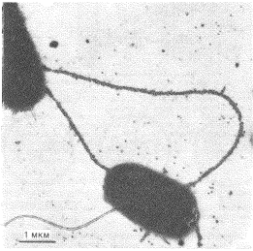
Клетки E. сoli, соединенные F-пилями

Slide 33
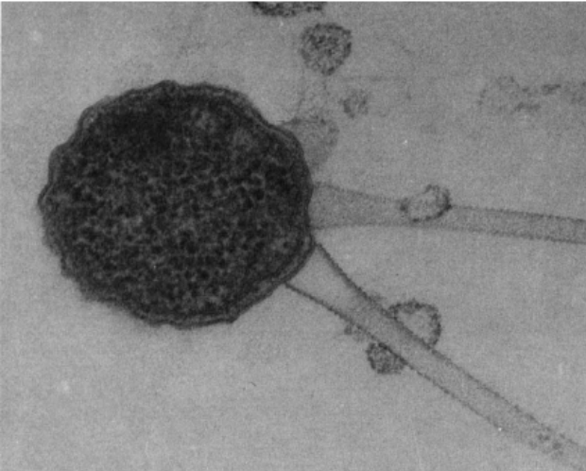
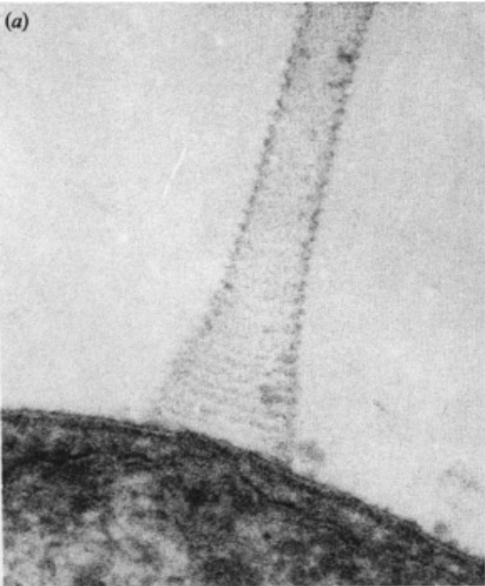
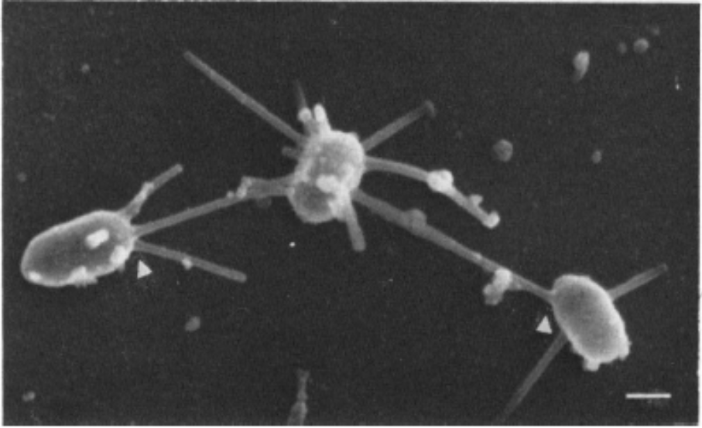
Шипы (spinae)

Slide 34
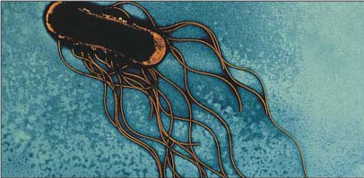
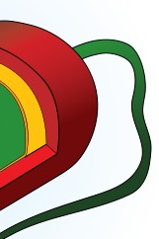
ЖГУТИКИ БАКТЕРИЙ
Расположение жгутиков:
полярное - у полюсов клетки;
субполярное - в полярной области клетки;
латеральное - вдоль боковой поверхности
Толщина жгутика: 10-20 нм.
Длина жгутика: 3-15 мкм.

Slide 35
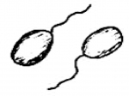
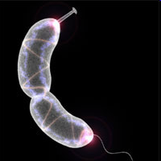
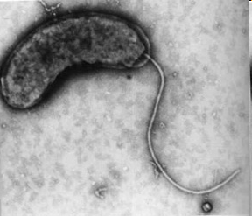
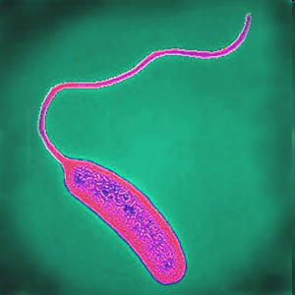
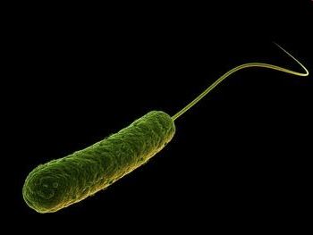
1. Монотрих
Монополярное
монотрихиальное
род Caulobacter
род Desulfovibrio
род Vibrio
Pseudomonas aeruginosa

Slide 36
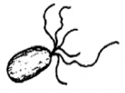
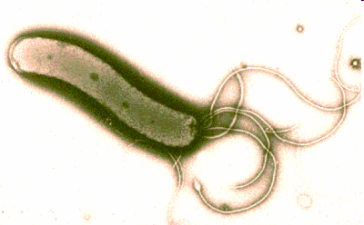
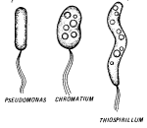
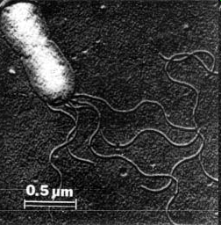
2. Лофотрих
монополярное
политрихиальное
Helicobacter pylori
Bartonella bacilliformis

Slide 37
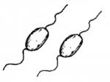

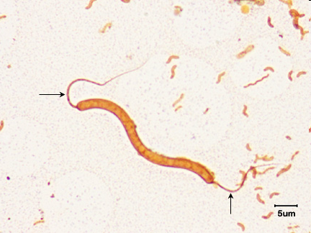

3. Амфитрих
3.1 Биполярное
монотрихиальное
3.2 Биполярное
политрихиальное
Spirillum sp.
Spirillum serpens

Slide 38




4. Перитрихи
Proteus
Escherichia coli
Salmonella enteritidis

Slide 39

Строение жгутиков бактерий

Slide 40

Схема устройства базального тела
грам(-) бактерии
Зеленый - вращающиеся части;
Синий - неподвижные части;
Красный - белки Mot, вызывающие вращение за счет потока Н+;
Желтый – мембраны.

Slide 41

Таксисы
1. Хемотаксис
2. Аэротаксис
2. Фототаксис
3. Магнитотаксис
4. Вискозитаксис
5. Термотаксис

Slide 42



Три механизма движения бактерий
1. С помощью жгутика(ов);
2. Движение спирохет за счет внутриклеточных аксиальных флагелл;
3. Скольжение.

Slide 43



Распространенность скольжения
группа Cytophaga-Flavobacteria-Bactroides (скользящие бактерии) (2-4 мкм/c);
многие протеобактерии (в том числе миксобактерии);
цианобактерии (10 мкм/с);
зелёные серные и несерные бактерии;
микоплазмы:
Mycoplasma mobile - до 7 мкм/с,
Mycoplasma gallisepticum - 0,1 мкм/с

Slide 44
Различающиеся параметры | Спириллы | Спирохеты
Морфологические
Размерные
По типу и органам движения
По патогенности видов
Номер группы
Фамилия, имя
Различия спирилл и спирохет

